Slide 1
Image Enhancement
Perbaikan Citra pada Domain Spasial

Slide 2
Tujuan
Berbagai teknik perbaikan citra pada domain spasial, antara lain :
  Transformasi negatif/identitas, log/inverse log, pangkat/akar
  Transformasi linier sepotong-sepotong untuk “contrast stretching”
  Histogram Equalization
  Penggunaan nilai statistik dari histogram

Slide 3
Gambaran Umum
Teknik pemrosesan pada domain spasial didasarkan pada manipulasi piksel dalam citra secara langsung.
Teknik pemrosesan pada domain frekuensi didasarkan pada manipulasi terhadap transformasi Fourier dari suatu citra.

Slide 4
Transformasi Tingkat Keabuan Dasar
Tiga tipe transformasi tingkat keabuan dasar yang sering digunakan untuk perbaikan citra adalah:
  Linear (transformasi negatif dan identitas)
  Logaritmik (transformasi log dan inverse-log)
  Pangkat (transformasi pangkat n dan akar n)

Slide 5
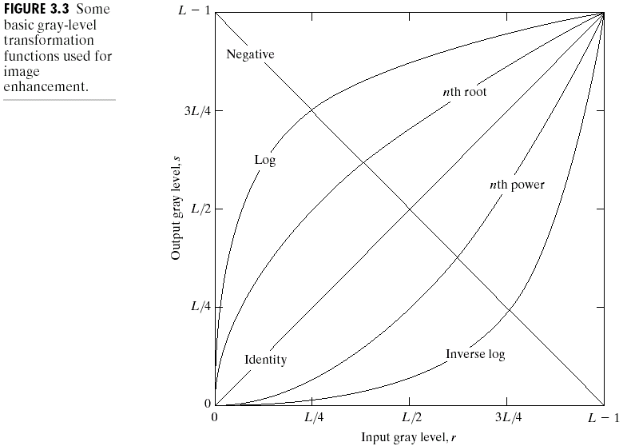
Transformasi Tingkat Keabuan Dasar

Slide 6
Negatif dari Citra
Negatif dari suatu citra dengan tingkat keabuan antara [0, L-1] dapat dihitung menggunakan transformasi negatif dengan rumus berikut:
s = L – 1 – r
Membalik intensitas citra dengan rumus seperti di atas akan menghasilkan negatif dari photo.
Pencarian negatif dari suatu citra cocok untuk memperbaiki gambar yang memiliki rincian sub citra terang pada area yang gelap, khususnya jika ukuran dari area gelap cukup dominan.

Slide 7
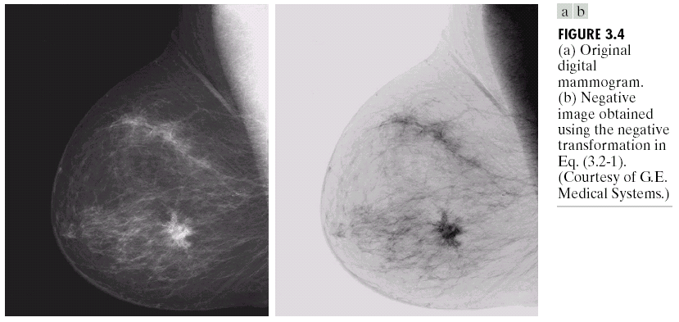
Negatif dari Citra

Slide 8
Transformasi Log
Bentuk umum dari transformasi log adalah:
s = c log (1+r)
dengan c adalah konstanta, dan diasumsikan bahwa r ≥ 0.
Transformasi log memetakan rentang yang sempit dari nilai-nilai tingkat keabuan gelap pada citra input ke dalam rentang yang lebih luas pada citra output. Kebalikannya berlaku untuk tingkat keabuan terang.
Transformasi inverse log memperbanyak jumlah piksel bernilai gelap dan mengurangi jumlah piksel bernilai terang. Pada transformasi log, yang terjadi adalah kebalikannya.

Slide 9
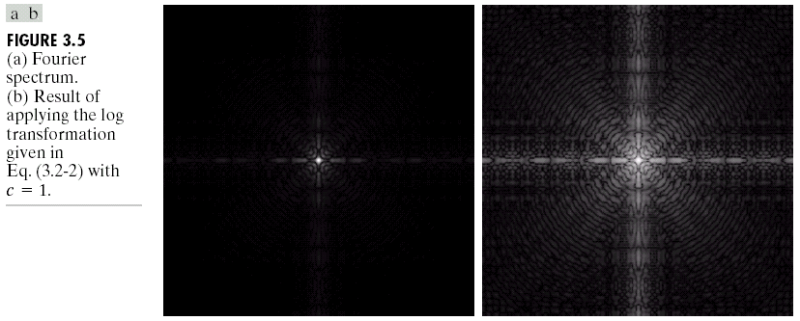
Transformasi Log

Slide 10
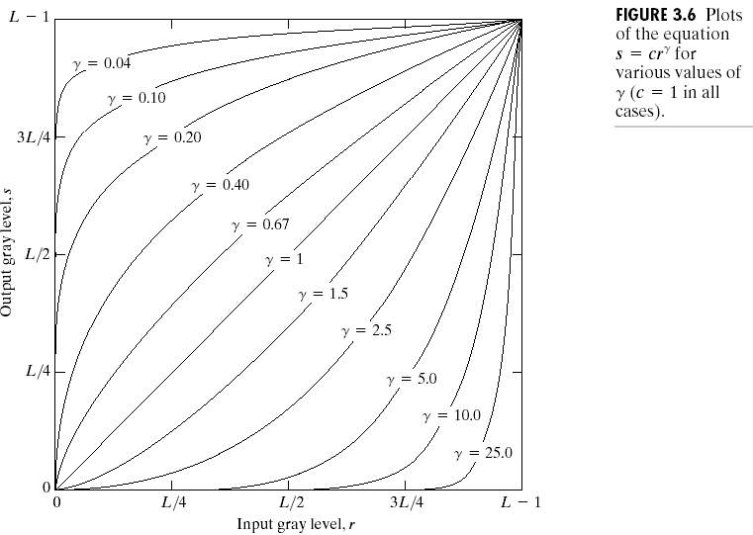
Transformasi Pangkat
Transformasi pangkat dirumuskan sbb:
s = cr^{γ}
dengan c dan γ adalah konstanta positif.

Slide 11
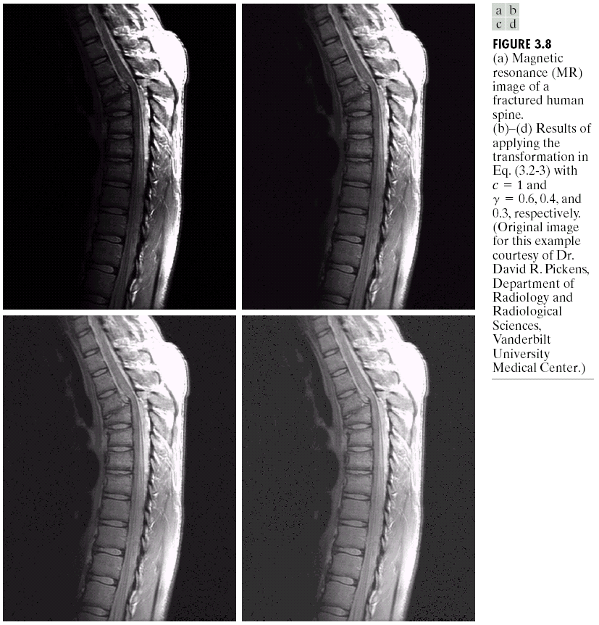
Transformasi Pangkat

Slide 12
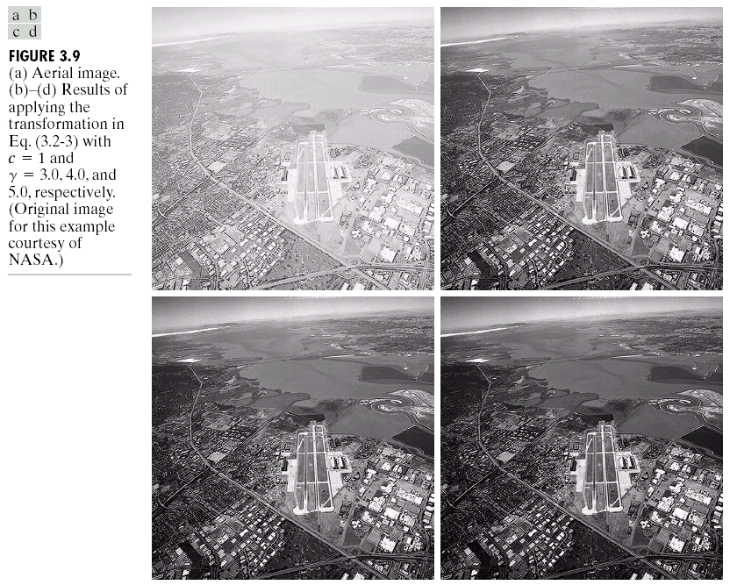
Transformasi Pangkat

Slide 13
Fungsi Transformasi Linier Sepotong-sepotong
Selain tiga fungsi transformasi dasar yang dibahas sebelumnya, fungsi transformasi linear sepotong-sepotong juga biasa digunakan. Keuntungannya, bentuk dari fungsi sepotong-sepotong bisa lebih kompleks dibandingkan fungsi transformasi dasar.

Slide 14
Contrast stretching
Salah satu di antara fungsi linier sepotong-sepotong yang paling sederhana adalah transformasi “contrast stretching”.
Citra dengan kekontrasan rendah bisa disebabkan oleh kurangnya pencahayaan, kurangnya rentang dinamis dari peralatan sensor citra, atau setting lensa yang salah pada saat pengambilan citra.
Ide dibalik “contrast stretching” adalah meningkatkan rentang dinamis tingkat keabuan dari citra.

Slide 15
Contrast stretching merupakan metode peningkatan kontras pada citra, pada umumnya Contrast Stretching banyak digunakan untuk citra hitam putih (grayscale).
Penggunaan metode contrast stretching sering juga disandingkan dengan Histogram Equalization untuk melihat diagram dari hasil citra yang sudah diproses

Slide 16
Kontras suatu citra adalah distribusi pixel terang (lightness) dan gelap (darkness) di dalam sebuah gambar.
Citra dikelompokkan ke dalam tiga kategori kontras: citra kontras-rendah (low contrast), citra kontras-bagus (good contrast atau normal contrast), dan kontras-tinggi (high contrast).
Dalam Contrast Stretching dapat diasumsikan bahwa citra memiliki range gray antara 0 sampai 255

Slide 17
Contrast Stretching
Mengubah kontras dari suatu image dengan cara mengubah intensitas piksel-piksel pada citra menurut fungsi s = T(r)
r1 ≤ r2, s1 ≤ s2 → fungsi akan menghasilkan nilai tunggal dan nilainya akan selalu naik
r1 = s1, r2 = s2 → tidak ada perubahan, transformasi akan berbentuk garis lurus yang berarti tidak ada perubahan gray level dari citra yang dihasilkan
r1 = r2, s1 = 0, s2 = 255 → tresholding menjadi citra biner dengan ambang r1
Dimana r adalah gray level dari citra sebelum diproses, dan s adalah gray level dari citra setelah diproses.
255
(r2,s2)
s
T(r)
(r1,s1)
0
r
255

Slide 18
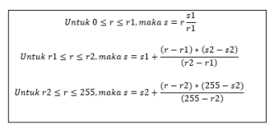
Metode yang digunakan adalah fungsi transformasi linear dengan dua titik kontrol. untuk menghitung nilai hasil transformasi tersebut dapat dibuat tiga fungsi sebagai berikut :

Slide 19

Contrast stretching

Slide 20
Contrast stretching
Gambar (c) menunjukkan hasil “contrast stretching” yang didapat dengan men-set (r₁,s₁)=(r_{min},0) dan (r₂,s₂)=(r_{max},L-1) dengan r_{min} dan r_{max} menyatakan tingkat keabuan minimum dan maksimum pada citra asal. Jadi, fungsi transformasi menarik tingkat keabuan secara linier dari rentang asal ke rentang penuh [0, L-1].
Gambar (d) menunjukkan hasil penggunaan fungsi thresholding dengan r₁ = r₂ = m, m adalah tingkat keabuan rata-rata dari citra.

Slide 21
Histogram Equalization
Histogram: diagram yang menunjukkan jumlah kemunculan grey level (0-255) pada suatu citra
Histogram processing:
  Gambar gelap: histogram cenderung ke sebelah kiri
  Gambar terang: histogram cenderung ke sebelah kanan
  Gambar low contrast: histogram mengumpul di suatu tempat
  Gambar high contrast: histogram merata di semua tempat
  → Histogram processing: mengubah bentuk histogram
  agar pemetaan gray level pada citra juga berubah

Slide 22
Histogram dari sebuah citra dapat dimodifikasi untuk memperoleh citra yang sesuai dengan keinginan atau memperbaiki kualitas citra.
Salah satu cara yang dapat digunakan untuk memodifikasi histogram citra adalah perataan histogram (histogram equalization)

Slide 23
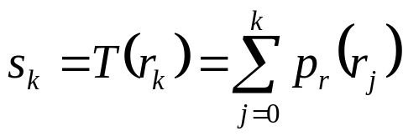
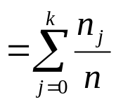
Histogram Equalization
Histogram equalization adalah sebuah proses yang mengubah distribusi nilai derajat keabuan pada sebuah citra sehingga menjadi seragam (uniform).
“Histogram equalization” digunakan untuk memperlebar range tingkat keabuan, sehingga akan meningkatkan kekontrasan citra.
Perataan histogram diperoleh dengan cara mengubah derajat keabuan sebuah piksel (r) dengan derajat keabuan yang baru (s) dengan sebuah fungsi transformasi T
Transformation berikut:
untuk k=0,1,2,…,L-1
dimana nj adalah nilai piksel pada derajat keabuan k, dan n adalah jumlah seluruh piksel pada citra.

Slide 24

Rumus lain yang dapat digunakan untuk menghitung histogram equalization pada citra dengan skala keabuan k bit adalah seperti pada persamaan berikut:
Ci = distribusi kumulatif dari nilai skala keabuan ke –i dari citra asli
round = fungsi pembulatan ke bilangan yang terdekat
Ko = nilai keabuan hasil histogram equalization
w = lebar citra
h = tinggi citra

Slide 25
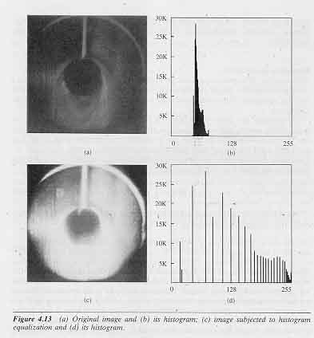
Histogram Equalization
Ide: mengubah pemetaan greylevel agar sebarannya (kontrasnya) lebih menyebar pada kisaran 0-255
Sifat:
  Grey level yang sering muncul lebih dijarangkan jaraknya dengan grey level sebelumnya
  Grey level yang jarang muncul bisa lebih dirapatkan jaraknya dengan grey level sebelumnya
  Histogram baru pasti mencapai nilai maksimal keabuan (255)

Slide 26
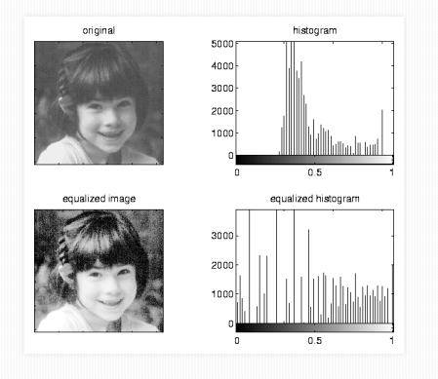

Histogram Equalization

Slide 27
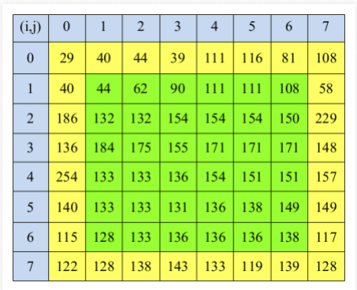
Misalkan terdapat sebuah citra keabuan dengan nilai-nilai piksel sebagaik berikut:

Slide 28
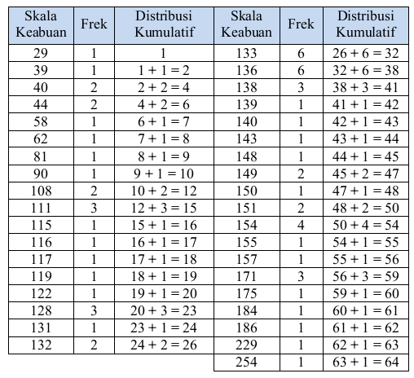
Dari nilai piksel pada matriks citra tersebut, dihitung frekuensi dan distribusi kumulatif dari nilai skala keabuannya. Daftar frekuensi dan pehitungan distribusi kumulatif dapat dilihat pada tabel berikut:

Slide 29


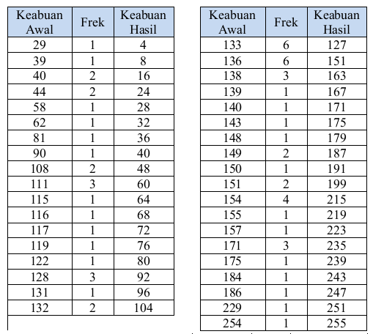
Menghitung nilai keabuan dari hasil perhitungan distribusi kumulatif . Berikut ini merupakan contoh perhitungan untuk skala keabuan 29 dan 39
Hasil perhitungan untuk seluruh nilai skala keabuan dapat dlihat pada tabel berikut:

Slide 30
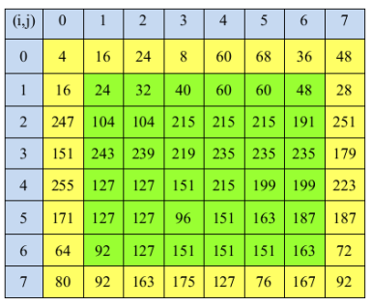
Sedangkan matriks citra setelah proses histogram equalization adalah sebagai berikut:

Slide 31
Perbaikan Lokal
Metode pemrosesan histogram yang sudah dibahas, yaitu “histogram equalization” bersifat global, karena piksel-piksel dimodifikasi menggunakan fungsi transformasi berbasis pada intensitas seluruh piksel pada citra.
Seringkali diperlukan perbaikan pada suatu daerah yang kecil pada di dalam citra.

Slide 32
Perbaikan Lokal
Teknik “histogram equalization” bisa diterapkan untuk perbaikan lokal. Caranya,
  definisikan daerah ketetanggaan (neighborhood), dan pindahkan pusat neighborhood piksel demi piksel pada keseluruhan citra.
  Pada setiap lokasi piksel, histogram dari piksel-piksel dalam neighborhood dihitung.
  Selanjutnya dispesifikasikan fungsi transformasi “histogram equalization” dan fungsi ini digunakan untuk memetakan intensitas piksel pada pusat neighborhood.
  Ulangi langkah tersebut pada seluruh piksel dalam citra.

Slide 33
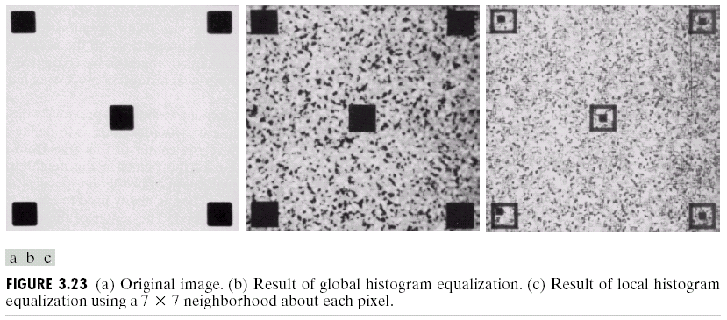
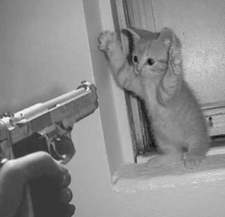
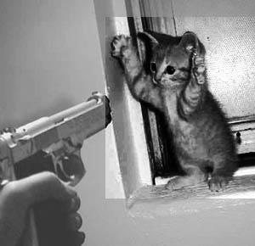

Slide 34
Perbaikan Menggunakan Operasi Arithmetik/Logik
Operasi arithmetik/logik dilakukan dengan basis operasi piksel dengan piksel dari dua buah citra atau lebih (kecuali untuk operasi NOT, yang hanya melibatkan satu buah citra).
Operator logik NOT memberikan hasil yang sama seperti transformasi negatif.
Operasi AND dan OR digunakan untuk masking; yaitu memilih subcitra yang ada dalam sebuah citra.

Slide 35
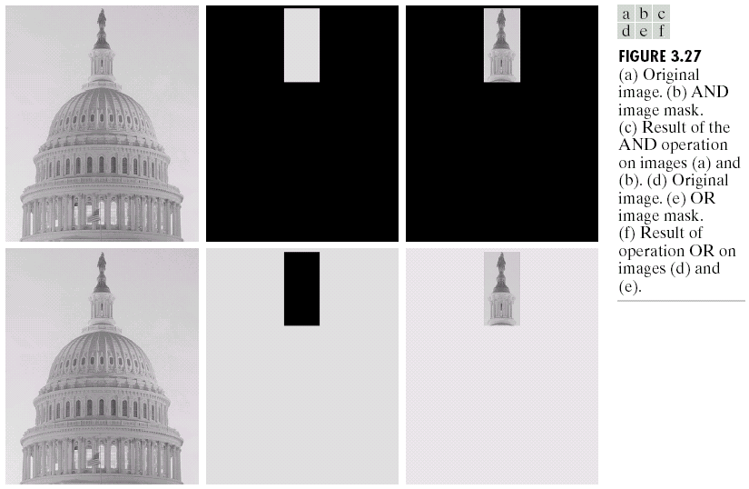
Perbaikan Menggunakan Operasi Arithmetik/Logik

Slide 36
Pengurangan Citra
Selisih dua citra f(x,y) dan h(x,y), dinyatakan dengan :
g(x,y) = f(x,y) – h(x,y)
Pengurangan dilakukan untuk setiap pasangan piksel pada lokasi yang bersesuaian dari dua buah citra f dan h.

Slide 37
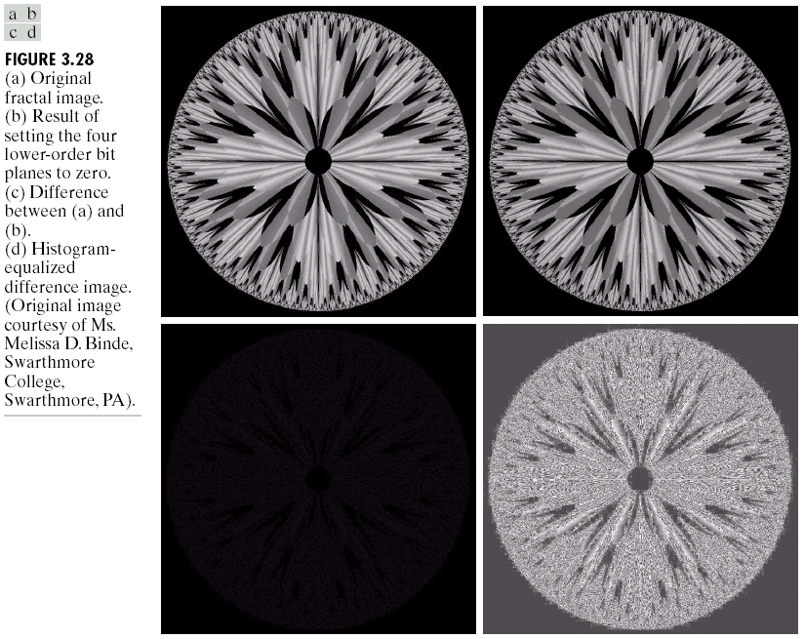
Pengurangan Citra

